Slide 1
Vad bör kommunens förtroendevalda veta om konst och kultur i kommunerna?
Sommaren 2025

Slide 2
Innehållsförteckning
Taike stöder kommunerna i deras kulturarbete
Varför bör kommunerna främja kultur?
Det ingår i varje kommuns uppgifter att ordna kulturverksamhet
Även andra lagar styr kommunernas kulturverksamhet
Kulturverksamhet är ett delat ansvar
Centrala konst- och kulturpolitiska dokument för kommunala beslutsfattare
Finansiering av kulturverksamhet
Finansiering från staten, kommuner, stiftelser och privatpersoner
Finansiering av det fria konstfältets sammanslutningar
Exempel: Festivaler har betydande regionalekonomiska effekter
Exempel: Kommunerna spelar en viktig roll i finansieringen av festivaler
Strukturer i kommunernas kulturverksamhet och jämförelse av kostnader
Konstnärers arbete och försörjning
Konstnärer får sin försörjning från många olika källor
Konstnärers inkomstslag 2023
Kommunens inverkan på konstnärers inkomstbildning och sysselsättning
Konstnärer samarbetar gärna med kommunen ...
... men upplever att det är svårt att samarbeta med kommunen
Vilken typ av stöd vill konstnärer ha från kommunerna?
Vad kan en kommunal beslutsfattare göra för att främja konst och kultur?
Främjande av kultur på strategisk nivå
Samordning inom kommunen av åtgärder för att främja konst och kultur
Samordning inom kommunen för att stärka konstnärers arbetsförutsättningar
Var hittar man mer information?
Mer information och experttjänster från Taike i frågor om konst och kultur
Länkar och mer information
Material från kommunförbundet

Slide 3
Taike stöder kommunerna i deras kulturarbete
Centret för konstfrämjande (Taike) har tagit fram detta material för kommunernas förtroendevalda som stöd för deras beslutsfattande och främjande av konst.
Taike är ett ämbetsverk som lyder under undervisnings- och kulturministeriet och vars uppgift är att främja konst nationellt och internationellt.
En av Taikes uppgifter är att stödja kommunerna i främjandet av deras kulturverksamhet.
År 2026 slås Taike och Nationella audiovisuella institutet (Kavi) samman till Konst- och kulturmyndigheten.

Slide 4
Varför bör kommunerna främja kultur?
Kultur och konst är viktiga eftersom de
  skapar delaktighet och gemenskap
  bildar och stärker människan
  ökar den ekonomiska verksamheten samt kommunens dragnings- och hållkraft
  ger välbefinnande och underhållning, roar och skänker glädje
  är en form av samhällsdebatt.

Slide 5
Varför bör kommunerna främja kultur?
Upptäckter i Taikes verksamhet
  Konst ökar välfärden, främjandet av kulturell välfärd gäller alla medborgare
  Finländarna vill ha offentlig konst i sin livsmiljö (gallup om offentlig konst 2025)
  Den kreativa ekonomin har stor tillväxtpotential men också många utmaningar på gräsrotsnivå
  Kulturevenemang har betydande regionalekonomiska effekter
  I den kulturpolitiska redogörelsen lyfts kulturen fram som en allemansrätt
  Mer information, länkar och källor i slutet av detta material

Slide 6

Hannele Rantala. Foto: Kai Widell

Slide 7
Det ingår i varje kommuns uppgifter att ordna kulturverksamhet
Enligt 3 § i Lag om kommunernas kulturverksamhet (166/2019) ska kommunen ordna kulturverksamhet.

Slide 8
För att genomföra denna uppgift ska kommunen
1. främja likvärdig tillgång till och mångsidigt bruk av kultur och konst
2. skapa förutsättningar för professionellt konstnärligt arbete och professionell konstnärlig verksamhet
3. främja utövande av kultur och konst samt medborgarverksamhet som anknyter till dessa
4. erbjuda möjligheter till målinriktad konst- och kulturfostran inom kulturens och konstens olika former och områden
5. främja bevarande och bruk av kulturarvet och verksamhet som stöder och utvecklar den lokala identiteten
6. främja kultur och konst som en del av invånarnas välfärd och hälsa, delaktighet och samhörighet samt den lokala och regionala livskraften
7. främja kulturell samverkan och internationell verksamhet samt utföra andra åtgärder som har samband med kultur och konst.

Slide 9
Även andra lagar styr kommunernas kulturverksamhet
Lag om allmänna bibliotek (1492/2016)
  Biblioteksverksamhet obligatorisk
Museilag (314/2019)
Lag om grundläggande konstundervisning (633/1998)
Lag om främjande av scenkonst (1082/2020)
Lag om fritt bildningsarbete

Slide 10
Kulturverksamhet är ett delat ansvar
Lag om kommunernas kulturverksamhet ålägger kommunerna att ordna kulturverksamhet och ger en grund för att ordna mångsidig kulturverksamhet.
Lag om Konst- och kulturmyndigheten fastställer att kulturfrämjande ska ske tillsammans med kommunerna.

Slide 11
Kulturverksamhet är ett delat ansvar
Ansvaret för kulturverksamheten ligger också hos följande (från och med den 1 januari 2026):
  Landskapen – beaktande av kultur i allt regionalt strategiarbete
  Livskraftscentralerna – främjande av kultur i samarbete med andra myndigheter, samarbete och nätverk inom kultur och kreativa branscher
  Tillstånds- och tillsynsverket – koordinering av biblioteksuppgifter och utvärdering av grundläggande tjänster även när det gäller tillgången till kulturtjänster
  Välfärdsområdena – lagstadgat samarbete med kommuner och organisationer för att främja invånarnas välfärd och hälsa genom kultur

Slide 12


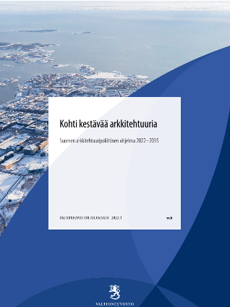


Centrala konst- och kulturpolitiska dokument för kommunala beslutsfattare
Kulturpolitisk redogörelse är en långsiktig strategi för statens konst- och kulturpolitik.
Kulturarvsstrategin granskar kulturarvets betydelse vare sig det är materiellt, immateriellt eller digitalt eller knyter an till kultur- eller naturmiljön.
Finlands arkitekturpolitiska program 2022–2035 erbjuder ett övergripande perspektiv för målinriktad utveckling av den byggda miljön.
Konst, kultur och ett mångfaldigt Finland-programmet har som mål att beakta den ökande mångfalden bland befolkningen i Finland i all planering och allt beslutsfattande inom konst- och kulturpolitik.
Tillväxtstrategin för den kreativa ekonomin 2025–2030 omfattar åtgärder inom den offentliga sektorn som möjliggör tillväxt och internationalisering i företag inom den kreativa ekonomin.

Slide 13
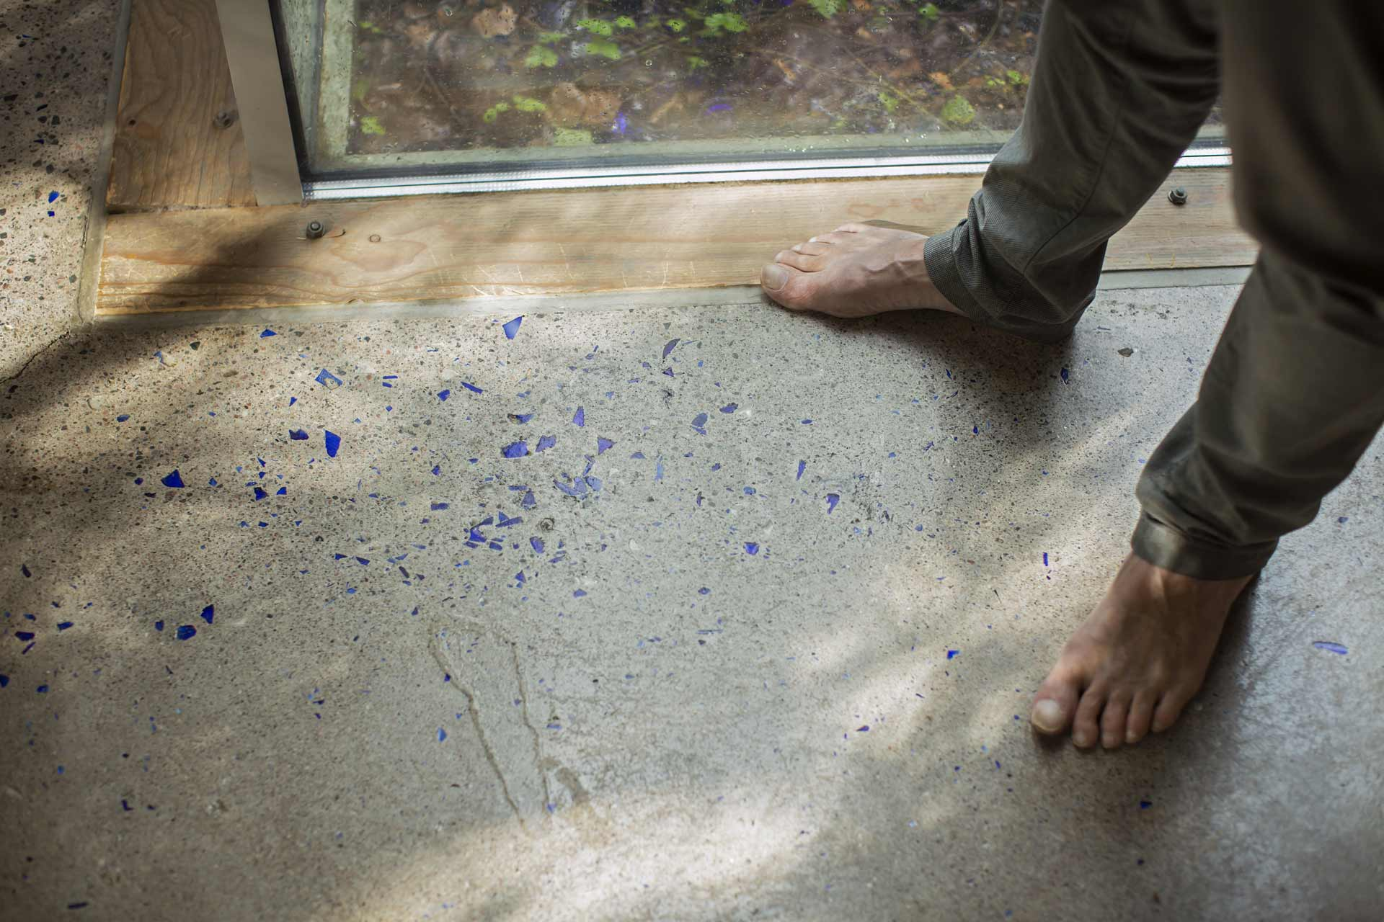
Olavi Koponen. Foto: Kai Widell

Slide 14
Finansiering av kulturverksamhet

Slide 15
Finansiering från staten, kommuner, stiftelser och privatpersoner
Ansvaret för den offentliga finansieringen av kulturverksamheten delas mellan staten och kommunerna. Detta syftar till att säkerställa den regionala tillgången till kultur i olika delar av landet.
Totalt lägger staten och kommunerna årligen över en miljard euro på kultur.
Kommunerna lägger i genomsnitt mindre än två procent av sina utgifter på kultur.
Kulturens andel av statsbudgetens utgifter har länge varit 0,8 %.

Slide 16
Finansiering från staten, kommuner, stiftelser och privatpersoner
Undervisnings- och kulturministeriet beviljar kommunerna statsandelar till professionella sammanslutningar inom scenkonst, såsom stadsteatrar och stadsorkestrar, samt till museer.
Undervisnings- och kulturministeriet, Taike och Museiverket beviljar behovsprövade statsunderstöd till professionella konstsammanslutningar, till exempel fria teatergrupper och konstgallerier.
Stiftelsernas finansiering av konst och kultur uppgick 2023 till sammanlagt 85 miljoner euro.
Privat konsumtion är den största inkomstkällan för konst, men beloppet varierar mycket mellan olika konstarter.

Slide 17
Finansiering från staten, kommuner, stiftelser och privatpersoner
Det totala beloppet för privat finansiering och konsumtion är en uppskattning, men årskonsumtionen av till exempel litteratur och musik uppgår till ca 300 miljoner euro vardera. Enligt vissa uppskattningar lägger hushållen upp till 6,4 miljarder euro per år på kultur.

Slide 18
Finansiering av det fria konstfältets sammanslutningar
Taikes årliga allmänna understöd för konst
  ca 13,7 miljoner euro
  till sammanlagt 193 sammanslutningar 2025
  stöden gick till 35 kommuner 2025.
Finansiering från kommuner till sammanslutningar som finansieras av Taike
  ca 5,9 miljoner euro
  ca 20 % fick ingen finansiering från sin hemkommun.
Total omsättning för sammanslutningar som finansieras av Taike
  ca 100 miljoner euro
  statlig finansiering totalt 38 % i genomsnitt
  kommunal finansiering totalt 12 % i genomsnitt.

Slide 19

Exempel: Festivaler har betydande regionalekonomiska effekter
Festivalverksamhet
Direkta effekter
Avlöningar,
hyra av lokaler, köp av tjänster, investeringar
Indirekta effekter
Festival-besökarnas konsumtion, skatteintäkter
Multiplikator-effekter
Ökning av den lokala ekonomins totala anslag och konsumenternas köpkraft > effekter på den regionala ekonomin och näringslivet
Källa: Cupore 2019, Konst- och kulturfestivalernas effekter
Undervisnings- och kulturministeriets behovsprövade statsunderstöd till festivaler 2018

Slide 20
Exempel: Kommunerna spelar en viktig roll i finansieringen av festivaler
Källa: Cupore, Konst- och kulturfestivalernas regionalekonomiska faktorer, 2020;
Konst- och kulturfestivalernas effekter, informationshäfte, 2019.

Slide 21
Strukturer i kommunernas kulturverksamhet och jämförelse av kostnader
Det finns jämförelser av kostnaderna för kommunernas kulturverksamhet och täckningen av deras tjänster, bl.a. Kultur på kartan II, Cupore 2025.
En kommuns kostnadsstruktur påverkas av kommunens egen tjänstestruktur (egen produktion, köpt tjänst eller understödd förenings tjänst) och skillnader i ekonomisk uppföljning (överföringsposter, lokalkostnader).
Om det finns betydande skillnader mellan två grannkommuners kostnader bör man ta reda på vilka de strukturella skillnaderna är.

Slide 22

Foto: Kai Widell

Slide 23
Konstnärers arbete och försörjning

Slide 24
Konstnärer får sin försörjning från många olika källor
Konstnärer försörjer sig ofta på flera olika former av inkomster, såsom lönearbete på deltid, försäljning av verk som företagare, stipendiearbete och upphovsrättsersättningar.
Nästan alla konstnärer har flera olika ställningar på arbetsmarknaden under året.
Som de viktigaste inkomstslagen bedömer konstnärerna lön, arbetsstipendium och företagsinkomst. Endast en del av löneinkomsten kommer från konstnärligt arbete.
Även om många konstnärer har fått arbetsersättningar, arvoden och upphovsrättsersättningar har dessa inkomstslag liten ekonomisk betydelse (den viktigaste inkomstkällan för mindre än 5 %).
Källa: Konst- och kulturbarometern 2024

Slide 25
Konstnärers inkomstslag 2023
Konstnärerna ombads välja alla inkomstslag som de fått under året. Källa: Konst- och kulturbarometern 2024, figur 3. Dessutom uppgav konstnärerna andra inkomster som stod för mindre än 10 %, bl.a. utkomststöd och föräldradagpenning.

Slide 26
Kommunens inverkan på konstnärers inkomstbildning och sysselsättning
Finansiering och stöd från kommunen |  |  |  |  | Syssel-sättnings-områdenas tjänster
Indirekt stöd • Understöd, lokaler, samarbete |  | Direkt stöd | Kommunens produktion av tjänster
Evenemang och festivaler | Organisationer |  | Institutioner som får statsandelar • Teatrar, orkestrar, museer | Arbete som kommunen beställer av konstnärer
Sysselsättning: framförande och produktion av konst Upphovsrätts-ersättningar | Sysselsättning: konstnärliga produktioner Sysselsättning: annat arbete Arbetsförmedling Försäljning av verk Möjligheter att framföra verk Upphovsrätts-ersättningar | Bidrag och stipendier Hyreskompenserade arbets- och föreställningslokaler Residens | Sysselsättning: framförande och produktion av konst Förvärv av verk Upphovsrätts- ersättningar | Förvärv av verk och offentlig konst Sysselsättning: framförande och produktion av konst Undervisnings- och guidetjänster Experttjänster Upphovsrätts-ersättningar | Arbetsförmedling Sysselsättningsstöd Företagsstöd / startbidrag
Konstnärer

Slide 27
Konstnärer samarbetar gärna med kommunen ...
Konstnärernas syn på påståenden om samarbete med kommunen, % (n=1070–1704)
Källa: Konst- och kulturbarometern 2020

Slide 28
... men upplever att det ofta är svårt att samarbeta med kommunen
Alla konstnärer känner inte till hur man i kommunerna främjar konst och konstnärligt arbete eller vilka möjligheter den egna kommunen kan erbjuda konstnärer.
De tycker ofta att det är svårt att kommunicera med kommunens beslutsfattare och tjänstemän. Endast en tredjedel (34 %) av Konst- och kulturbarometerns svarande upplevde att det är lätt att kommunicera med beslutsfattare och tjänstemän i sin kommun.
Det finns en önskan om mer interaktion och ömsesidighet från kommunerna gentemot konstfältet.

Slide 29
Vilken typ av stöd vill konstnärer ha från kommunerna? (n=1078)
Källa: Konst- och kulturbarometern 2020

Slide 30

Sasha Huber. Foto: Kai Widell

Slide 31
Vad kan en kommunal beslutsfattare göra för att främja konst och kultur?

Slide 32
Främjande av kultur på strategisk nivå
Branschspecifik programplanering – riktlinjer på programnivå och politisk förankring
Koppla kultur till kommunstrategi och landskapsprogram på programnivå
Koppla kultur till utvecklingen av alla sektorer
  Att beakta kulturella frågor från planering till integration gör kommunens verksamhet bättre för invånarna

Slide 33
Samordning inom kommunen av åtgärder för att främja konst och kultur
Regelbunden översyn av understöds- och partnerskapspraxis
Identifiering av konstfältet som en viktig intressent som tjänsteleverantör
Ta hand om befintliga strukturer och institutioner (t.ex. konstinstitutioner och grundläggande konstundervisning)
Möjligheter att nätverka, skapa och vårda dialog (t.ex. konstkaffe, partnerskapsnätverk, forum)

Slide 34
Samordning inom kommunen för att stärka konstnärers arbetsförutsättningar
Kunskap och kännedom om konstnärer och kulturaktörer som bor och arbetar i kommunen
Underlätta tillgången till kommunens egna lokaler (bokningspraxis, prissättning) som arbets- och föreställningslokaler (t.ex. multifunktionalitet, modeller för tillfällig korttidsuthyrning och lokaloperatörer), permanenta konst- och kulturlokaler som en del av kommunens servicenät
Avlönade arbetstillfällen och uppdrag för professionella konstnärer (t.ex. kommunkonstnärsmodeller) samt öppen anbuds- och upphandlingspraxis

Slide 35

Foto: Kai Widell

Slide 36
Var hittar man mer information?

Slide 37
Mer information och experttjänster från Taike i frågor om konst och kultur
Finansiering av konst och kultur: statsunderstöd till sammanslutningar, stipendier till konstnärer samt kreativ ekonomi och konstnärers försörjning
  Enhetschef Henri Terho, 0295 330 901, henri.terho@taike.fi
Nätverk för konst och kultur: riksomfattande täckning (regionala projekt och strategi), delaktighet (kulturell välfärd, kulturell mångfald och offentlig konst)
  Enhetschef Antti Huntus, 0295 330 810, antti.huntus@taike.fi

Slide 38
Länkar och mer information
Databank över kommunernas kulturverksamhet (på finska) | Esbo stad
Riktig kultur inom kommunala ramar: Taikes podcast i fyra delar om konst, kommuner och välfärd (på finska)
Experttjänster som Centret för konstfrämjande erbjuder kommunerna
  Webbinarier och webbinarieinspelningar
Södra Österbottens förbunds guide till stöd för kommunernas kulturverksamhet, publiceras 08/2025

Slide 39
Länkar och mer information
Kulturpolitiska forskningscentret Cupores kommun- och regionmaterial
Samarbetsnätverket för kulturell välfärd Taikusydän
Kulturvälfärdspoolens guide till kommunal- och välfärdsområdesval 2025

Slide 40
Kommunförbundets materialbank för förtroendevalda på https://www.kommunforbundet.fi/fortroendevalda
Publikationer och guider om välfärd och bildning
  Vad en kommunal beslutsfattare bör veta om välfärds- och bildningstjänsterna (handbok)
  Välfärd och hälsa – vad innebär det? Handbok för förtroendevalda om främjandet av välfärd och hälsa (handbok)
  Anvisningar för inrättande av ett ungdomsfullmäktige och utarbetande av verksamhetsstadga (handbok)

Slide 41
Kommunförbundets materialbank för förtroendevalda på https://www.kommunforbundet.fi/fortroendevalda
Kommunernas och välfärdsområdenas samarbete och kontaktytor (handbok)
Rasism – information till kommunala beslutsfattare (pdf-presentation på finska)
Anvisningar för inrättande av ett ungdomsfullmäktige och utarbetande av verksamhetsstadga (pdf-presentation)

Slide 42

Foto: Kai Widell

Slide 43
Tack

